Slide 1

温故知新
1、组成细胞的元素分类及举例？占人体细胞鲜重和干重最多的元素分别是什么？
2、组成细胞的化合物有哪些？
3、补充下列表格中相关内容
细胞中的物质 | 试剂 | 呈现的颜色 | 注意事项
还原性糖（种类？） |  |  | 1、材料的选择2、试剂的使用3、反应条件
蛋白质 |  |  | 试剂的使用？
脂肪 |  |  | 观察花生子叶脂肪的实验步骤
淀粉

Slide 2



Slide 3
学习目标：
1、说明氨基酸的结构特点
2、描述氨基酸形成蛋白质的过程
3、理解蛋白质结构及其多样性原因

Slide 4
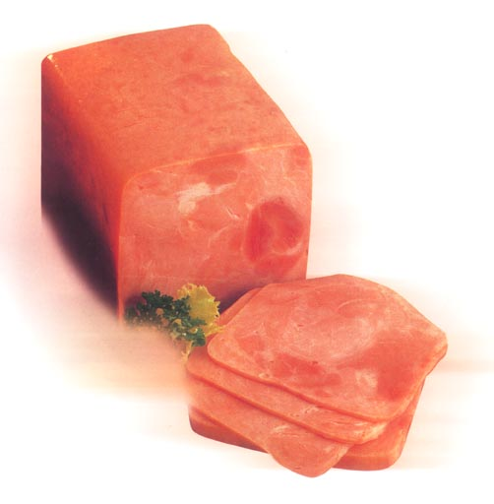

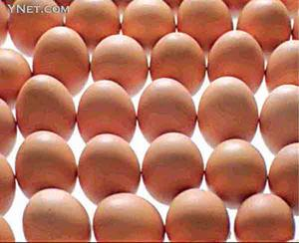
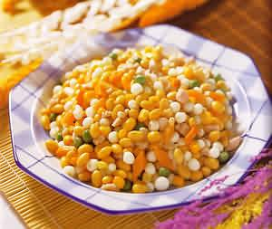
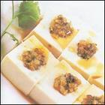
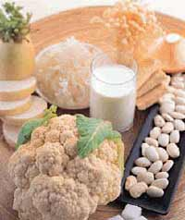
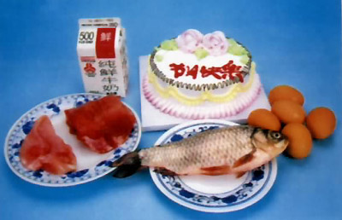
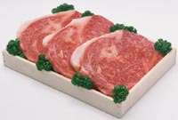
富含蛋白质的食物：

Slide 5
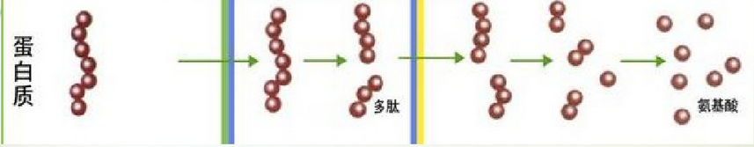
食物中的蛋白质能否被人体直接吸收呢?
胃蛋白酶
胰蛋白酶
肠肽酶
氨基酸是组成蛋白质的基本单位

Slide 6
一、氨基酸及其种类
组成蛋白质的氨基酸约有 种;
20
人体细胞都能合成吗？
必需氨基酸（人体细胞不能合成）： 8种（婴儿有9种）
非必需氨基酸（人体细胞能合成）： 12种
氨基酸的结构有什么特点呢？

Slide 7
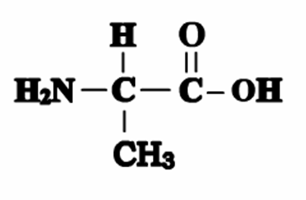
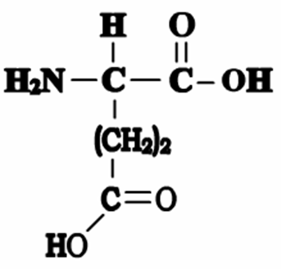
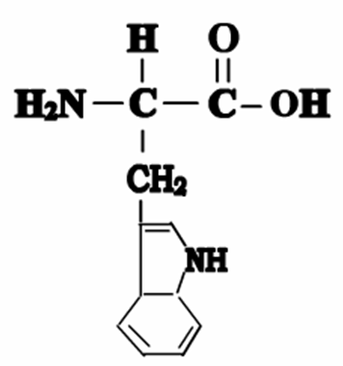
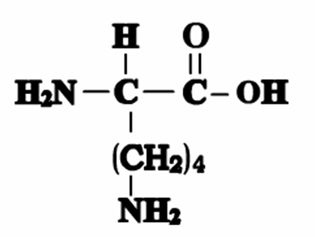

Slide 8
试一试推导出氨基酸的结构通式
R
1、元素组成：
2、特点：
氨基
羧基
C、Ｈ、Ｏ、Ｎ（S等）
ＮＨ_{２}
C
COOH
H
每种氨基酸至少有一个氨基(-NH₂)和一个羧基(-COOH)，并且都有一个氨基和一个羧基连在同一个碳原子上。
这个碳原子还连接一个氢原子和一个侧链基团（R表示）
氨基酸之间的区别在于 不同。
R基

Slide 9
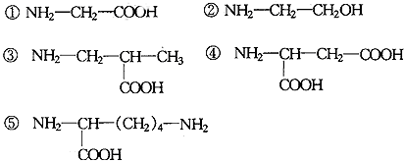
讨论以下哪些是组成蛋白质的氨基酸，说明理由并标出相应的R基。
×
√
×
√
√

Slide 10
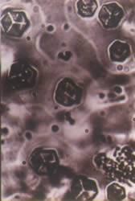
1965年由我国科学家人工合成的世界上第一个有生物活性的结晶牛胰岛素，其分子量相对较小，是由51个氨基酸组成。
那么在蛋白质中，氨基酸是如何组成蛋白质的呢？

Slide 11
氨基酸的结合方式
H
O
H
H
NH2
C
COOH
NH2
C
COOH
C
OH
H
N
R1
R2

Slide 12
氨基酸的结合方式
H
O
H
H
NH2
C
C
OH
H
N
C
COOH
R1
R2
H2O

Slide 13
氨基酸的结合方式:
脱水缩合
H
O
H
H
二肽
NH2
C
C
N
C
COOH
肽键
R1
R2
H2O
核糖体
1、脱水缩合的场所：
2、脱掉水分子中的氧来自？
氢来自？
3、肽键的写法：
羧基
氨基和羧基
O H
‖ ∣
或－C－N－
－CO－NH－
或－NH－CO－

Slide 14
氨基酸的结合方式:脱水缩合
H
O
H
H
O
H
H
NH2
C
C
N
C
C
OH
H
N
C
COOH
肽键
R1
R2
R2
二肽
H2O
H2O

Slide 15
氨基酸的结合方式:脱水缩合
H
O
H
H
O
H
H
三肽
NH2
C
C
N
C
C
N
C
COOH
肽键
肽键
R1
R2
R2
二肽
肽键数=脱去水分子数
H2O
H2O
以此类推，由多个氨基酸分子缩合而成的含有多个肽键的化合物，叫多肽（链状）。

Slide 16
典例分析
有一种二肽，化学式是C₈H₁₄N₂O₅，水解后得到丙氨酸（R基是-CH₃）和另一种氨基酸M，则M的R基的化学式是？

Slide 17

变式训练
肽酶P能断裂带有侧链R4的氨基酸和相邻氨基酸的氨基基团之间的肽键。

Slide 18


二、蛋白质的结构及其多样性
氨基酸
几条肽链盘曲折叠形成蛋白质
脱水缩合
脱水缩合
二肽
脱水缩合
一条肽链盘曲折叠形成蛋白质
三肽
脱水缩合
多肽
？
蛋白质与多肽的区别？

Slide 19
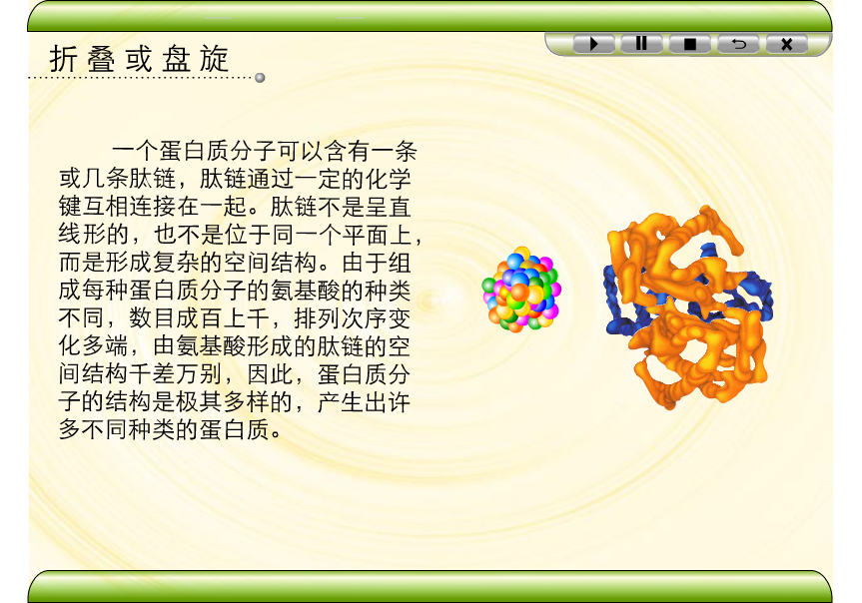
蛋白质有特定的空间结构。

Slide 20




思考：生物体的蛋白质的种类多达10¹⁰～10¹²，但构成
蛋白质的氨基酸只有20种，这20种氨基酸又是
如何构成数目这么大的蛋白质呢？
蛋白质结构多样性的原因
氨基酸的数目成百上千
氨基酸的种类不同
氨基酸的排列次序变化多端
多肽链的盘曲折叠方式
及其形成的空间结构不同

Slide 21
蛋白质结构的多样性
根本原因
基因的多样性
决定
功能多样性:(结构与功能相统一)
功能 | 实例
结构蛋白
羽毛，肌肉，头发
催化作用
大多数酶
一切生命活动都离不开蛋白质，蛋白质是生命活动的主要承担者，是生命活动的体现者。
运输作用
血红蛋白，载体蛋白
信息传递
胰岛素，生长激素
免疫功能
抗体

Slide 22
小结：
基本元素：
C、H、O、N
必需氨基酸
种类：２０种
构成
非必需氨基酸
通式：
氨基酸
（基本组成单位）
至少有一个氨基和一个羧基，且连接在同一个碳原子上，R基不同导致氨基酸种类的不同
结构特点：
蛋白质
脱水缩合
多肽
形成方式：
脱水缩合
构成：
多个氨基酸分子通过脱水缩合形成的化合物
盘旋折叠
蛋白质（生命活动的主要承担者）

Slide 23
蛋白质合成过程中有关计算
1、肽键数=
脱水数=氨基酸数-肽链数
2.蛋白质中游离氨基或羧基数的计算
(1)至少含有的游离氨基或羧基=肽链数
(2)游离氨基或羧基数=肽链数+R基中含有的氨基或羧基数.
3.蛋白质相对分子量的计算
蛋白质相对分子质量=氨基酸数目х氨基酸的平均相对分子质量-脱去水分子数х18

Slide 24
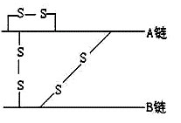
变式训练

Slide 25
归纳总结
肽链数 | 氨基酸数 | 肽键数 | 脱水数 | 氨基数 | 羧基数 | 氨基酸平均分子质量 | 蛋白质的相对分子质量
1 | n |  |  |  |  | a
m | n |  |  |  |  | a
n-1
n-1
至少1
至少1
na-18(n-1)
n-m
n-m
至少m
至少m
na-18(n-m)
注意：若为环状多肽，则可将公式中的肽链数视为零，再进行相关计算。

Slide 26
4.有关N与O原子数的计算
N原子的个数=肽键数＋肽链数＋R基上的N原子数
=各氨基酸中N原子总数
O原子的个数=肽键数＋2×肽链数＋R基上的O原子数
=各氨基酸中O原子总数-脱去水分子数
典例分析
某多肽的分子式为C₅₅H₇₀O₁₉N₁₀,已知它由下列四种氨基酸组成：甘氨酸（C₂H₅NO₂）、丙氨酸（C₃H₇NO₂）、苯丙氨酸（C₉H₁₁NO₂）、谷氨酸（C₅H₉NO₄），那么该多肽彻底水解可产生多少个谷氨酸分子 ？

